Slide 1
السلام الوطني

Slide 2
نواتج التعلم
يحددُ المتعلمُ الكلمات المحورية والجديدةفي النص ويشرح معانيها, ويكتشف بعض الاستخدامات المجازية لها.
يقرأ المتعلم نصوصاً نثرية وشعريةبطلاقةمع مراعاة التعبير عن الانفعالات والمشاعر.
إعداد وتنسيق المعلمة أمينة علي المرزوقي
مدرسة الطويلة للتعليم الأساسي
194

Slide 5
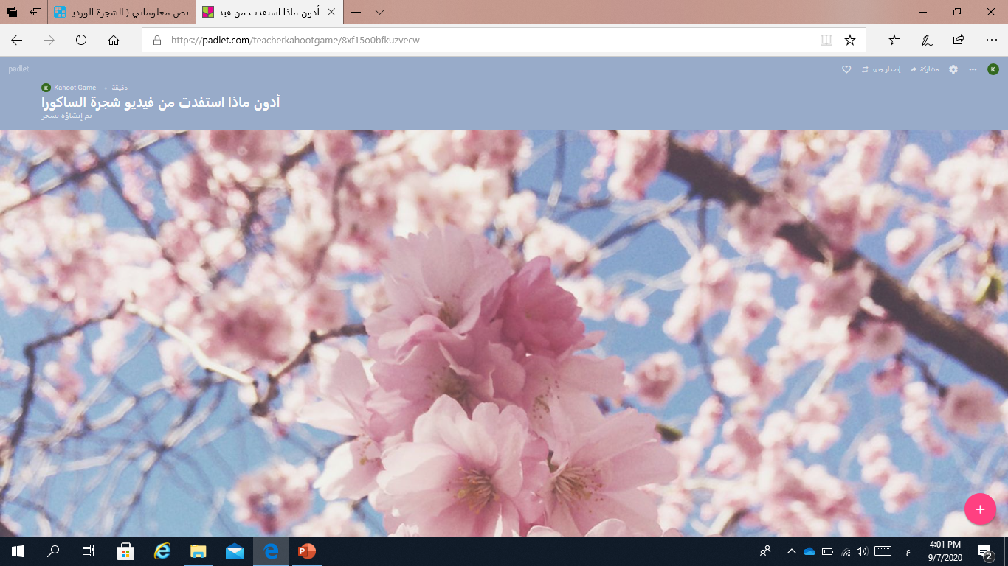
أشاهد وأدون في لوحة البادلت bfkuzvecw

Slide 6
أن يقرأ المتعلم النص بطلاقة، ويحدد الفكرة المحورية في النص

Slide 7
لنكتب في البوابة الذكية عن فوائد أزهار الساكورا

Slide 8
هيا نفسر المفردات المحددة من المعجم الرقمي ونرسل الإجابات في مقرر البوابة الذكية أو دردشة التيمز

Slide 9
يجذب الانتباه والاهتمام
لمعانه

Slide 10
قديمة
امتلأت بها

Slide 11
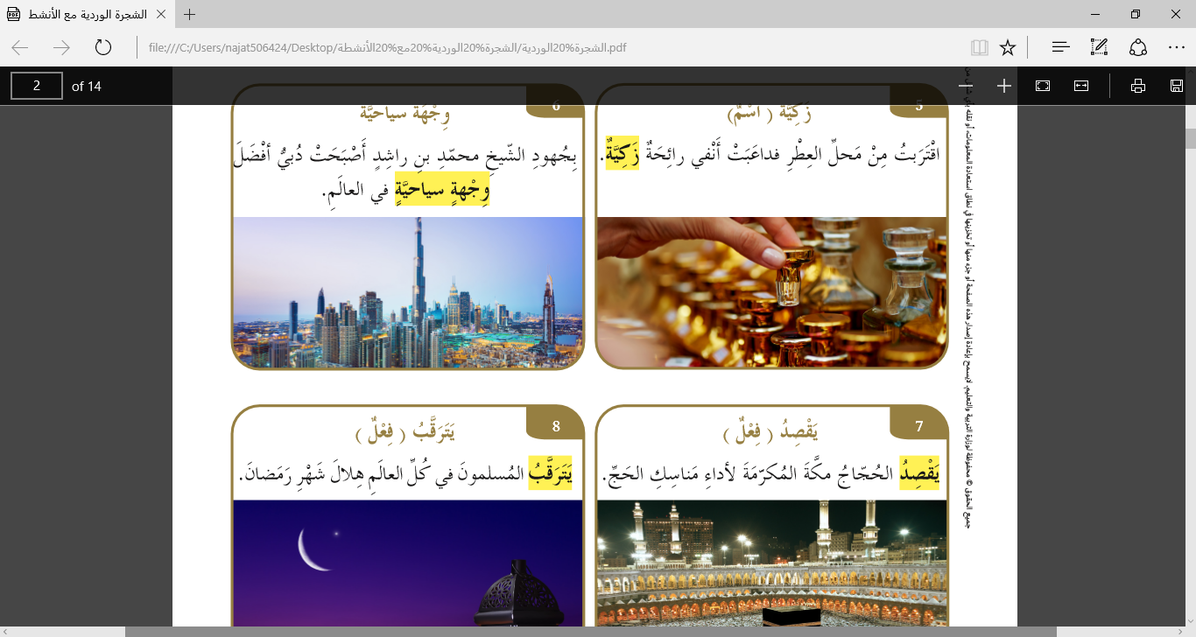
طيبة الرائحة عطرة
الموضعُ الذي تتوجه إِليه وتقصِدُه
ينتظره
توجَّهَ إليه

Slide 12
/امرح وأتعلم
لعبة المعاني -الشجرة-الوردية
https://wordwall.net/ar/resource/2352750/الشجرة-الوردية

Slide 13
https://wordwall.net/play/1928/834/645

Slide 14
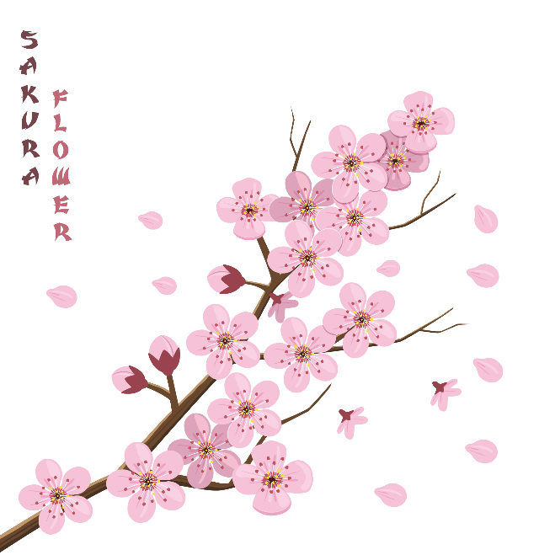
القراءة المُستَقلّة
لنقرأ معاً

Slide 15
لماذا يترقب اليابانيون شهر مارس من كل عام؟
196

Slide 16
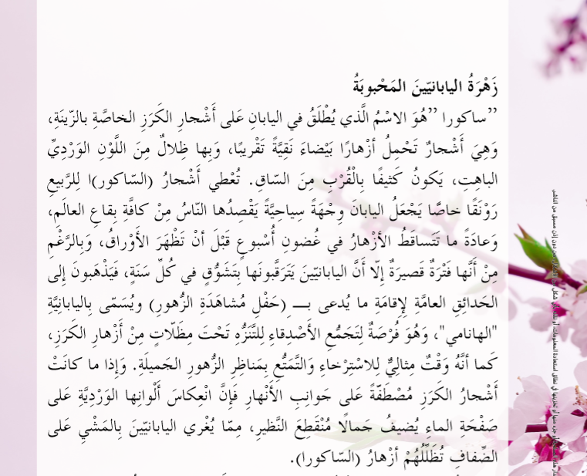
197
ما مرادف كلمة الوجهة
السياحية؟

Slide 17
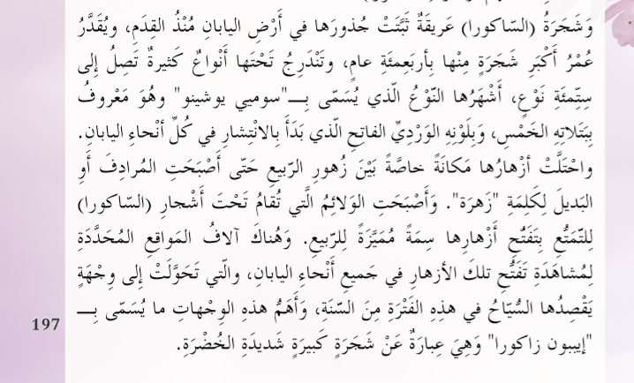
198
اذكري عددًا من الأشجار العريقة في دولة الإمارات؟
مرادف كلمة العريقة؟

Slide 18
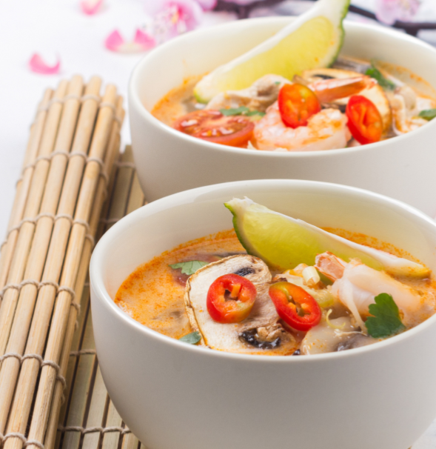
198
ما هي استخدامات أزهار الساكورا؟

Slide 19
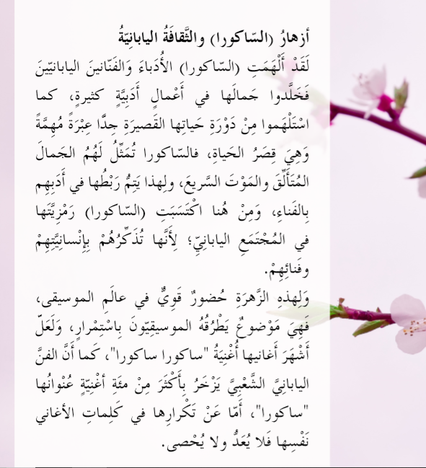
إلام ترمز أزهار (الساكورا) عند الأدباء والفنانين واليابانيين؟
201

Slide 20
202

Slide 21
اشرح العبارة الآتية: وتستخدم اليابان هذه الأشجار كقوة ناعمة ؟
202

Slide 22
https://wordwall.net/play/1991/153/994

Slide 23
https://wordwall.net/ar/resource/2859141/الشجرة-الوردية

Slide 24
https://wordwall.net/ar/resource/2414455/الشجرة-الوردية

Slide 25
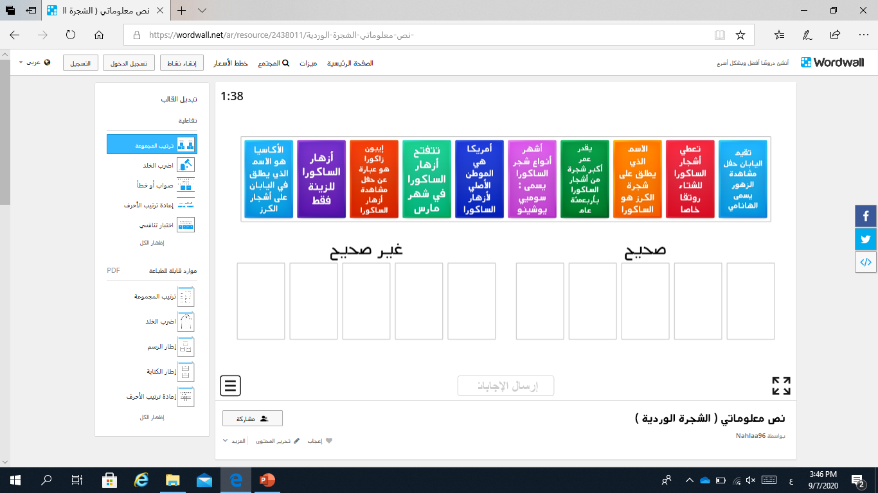
https://wordwall.net/ar/resource/2438011/نص-معلوماتي-الشجرة-الوردية-

Slide 26
X
✓
✓
✓
66
x

Slide 27
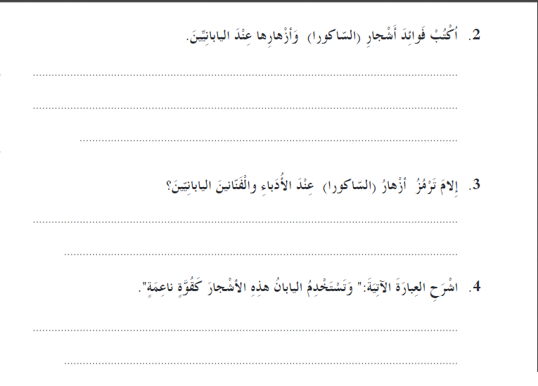
تقدم كمشروب ساخن في حفلات الزفاف ،وتزين الكعك والخبز.
تستخدم في صناعة أطباق متنوعة من الأطعمة.
تضيف رائحة زكية للأزر المطهو.
تمثل أزهار الساكورا لهم الجمال المتألق والموت السريع
حيث تذكرهم بإنسانيتهم وفنائهم.
تستخدم اليابان هذه الأشجار كقوة لتعزيز علاقتها، وتنمية روابط الصداقة بين الدول.
66

